Slide 1


Gestor de pacientes en una clínica dental
Autor: Roberto Moreno Muñoz
Tutor: Alberto Castedo Espeso
2S2425 - 24 de Abril de 2024

Slide 2
Índice de contenidos
Motivación
Objetivos
Estado del arte
Metodología
Tecnologías
Planificación
Análisis
Diseño
Pruebas
Demostración
Conclusiones
Roberto Moreno Muñoz - Proyecto de Desarrollo de Aplicaciones Web - 2S2425

Slide 3


1. Motivación
Roberto Moreno Muñoz - Proyecto de Desarrollo de Aplicaciones Web - 2S2425

Slide 4


1. Motivación
Roberto Moreno Muñoz - Proyecto de Desarrollo de Aplicaciones Web - 2S2425

Slide 5





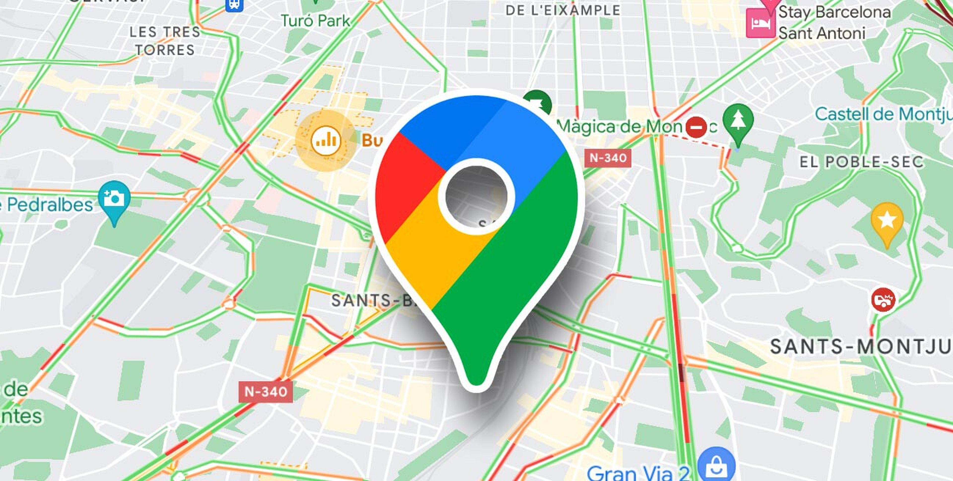

2. Objetivos
OG-01 Planificación integral de la compra semanal
OE-01
OE-02
OE-04
OE-03
OE-05
Roberto Moreno Muñoz - Proyecto de Desarrollo de Aplicaciones Web - 2S2425

Slide 6
2. Objetivos
OG-01 Planificación integral de la compra semanal
OE-01
OE-02
OE-04
OE-03
OE-05
Roberto Moreno Muñoz - Proyecto de Desarrollo de Aplicaciones Web - 2S2425

Slide 7
2. Objetivos
OG-01 Planificación integral de la compra semanal
OE-01
OE-02
OE-04
OE-03
OE-05
Roberto Moreno Muñoz - Proyecto de Desarrollo de Aplicaciones Web - 2S2425

Slide 8
2. Objetivos
OG-01 Planificación integral de la compra semanal
OE-01
OE-02
OE-04
OE-03
OE-05
Roberto Moreno Muñoz - Proyecto de Desarrollo de Aplicaciones Web - 2S2425

Slide 9
2. Objetivos
OG-01 Gestión de una clínica dental
OE-01
OE-03
OE-02
OE-04
Roberto Moreno Muñoz - Proyecto de Desarrollo de Aplicaciones Web - 2S2425

Slide 10














3. Estado del arte
13 aplicaciones
estudiadas
Roberto Moreno Muñoz - Proyecto de Desarrollo de Aplicaciones Web - 2S2425

Slide 11
3. Estado del arte
Elaboración de listas de la compra → OK
Tachar productos adquiridos → OK
Cantidades, fotografías, descripciones → Tedioso
Categorías → Simplicidad
Uso de lista por varios usuarios → Favorecer uso
Costes → Comparación directa con el Supermercado
Modo oscuro → Preferencias
Recordatorios de compra según posición del dispositivo → Hora
Roberto Moreno Muñoz - Proyecto de Desarrollo de Aplicaciones Web - 2S2425

Slide 12
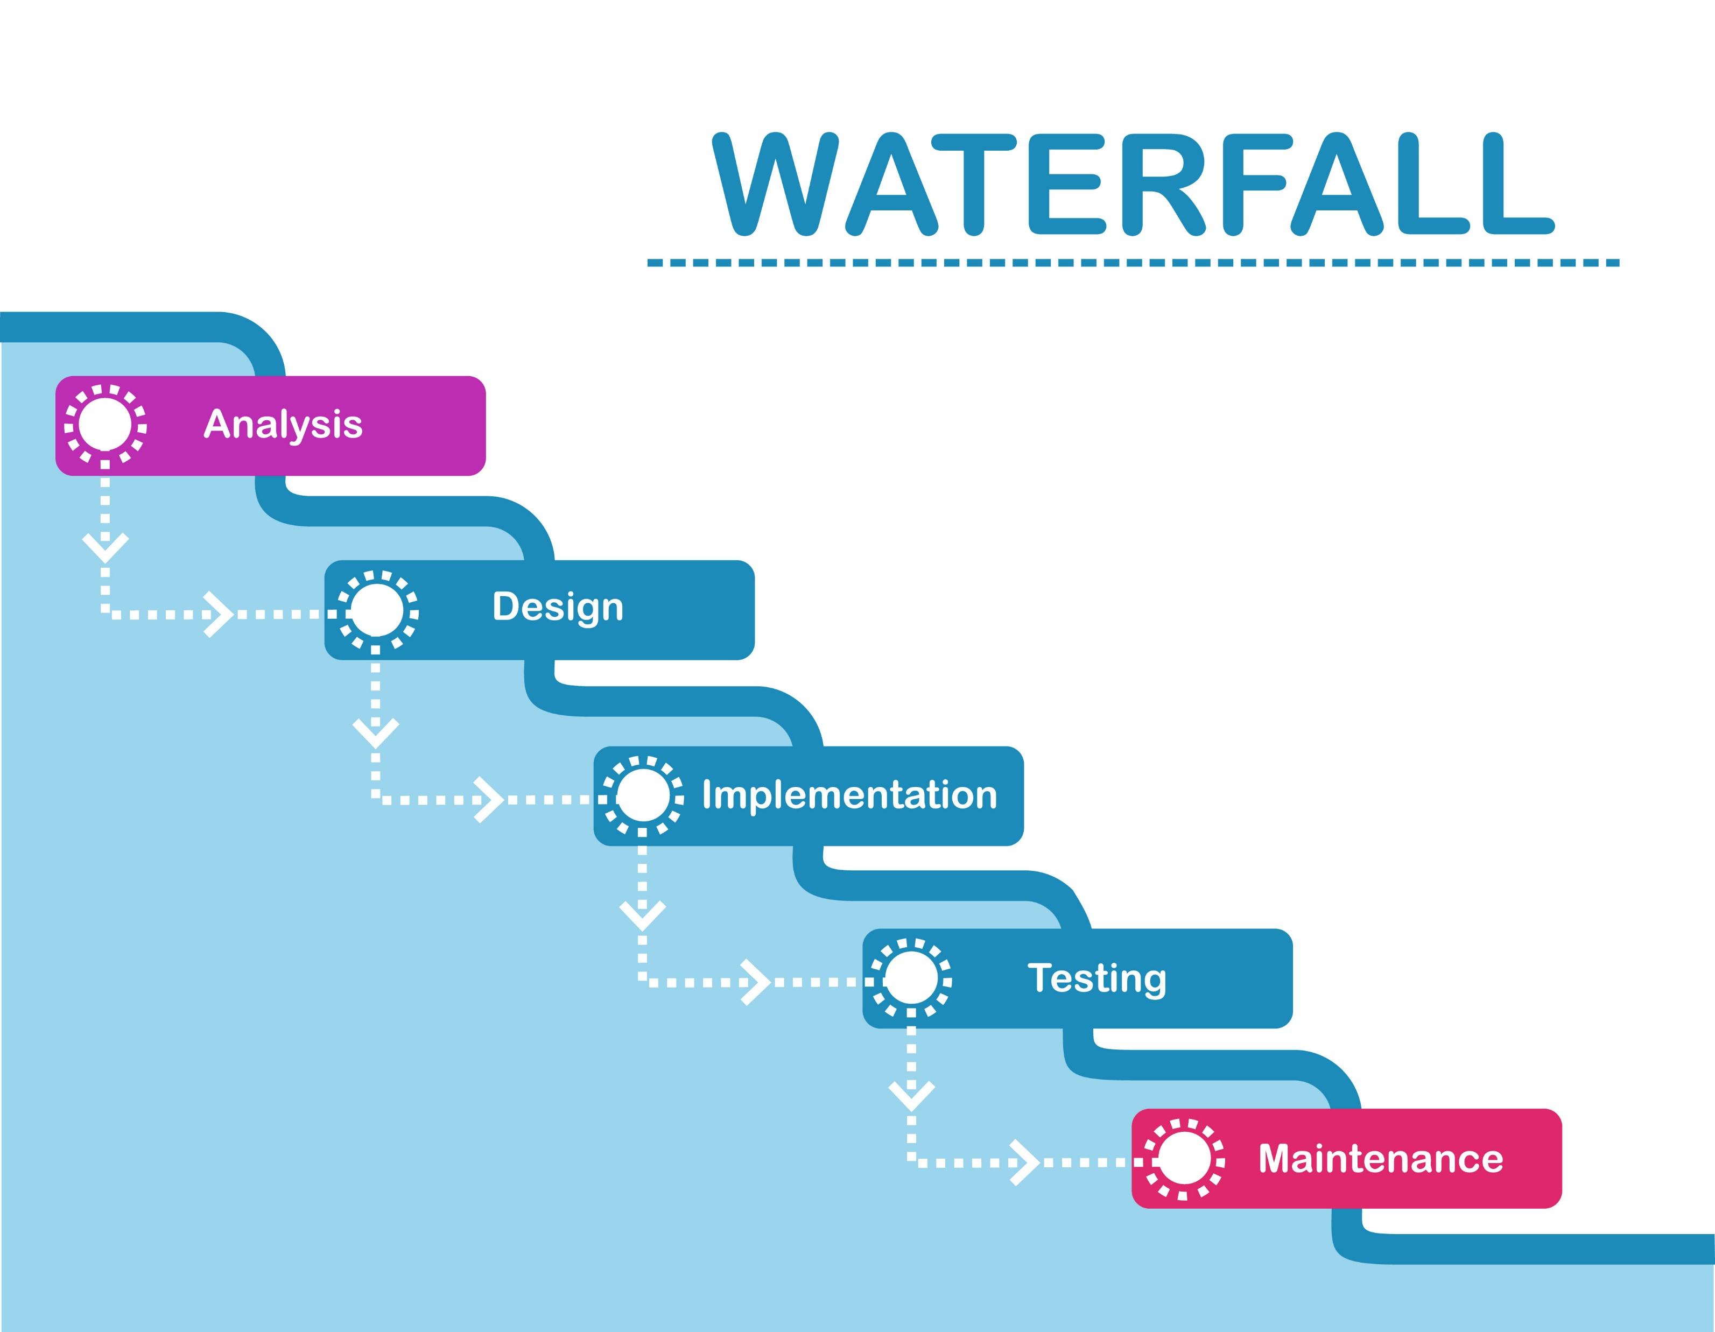
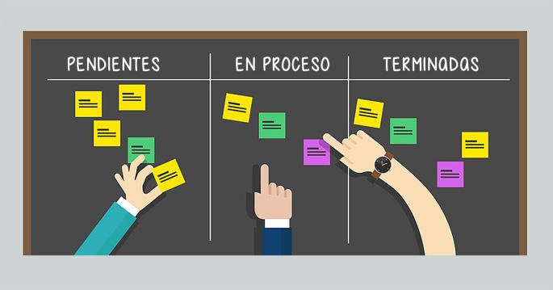
4. Metodología
Kanban
Roberto Moreno Muñoz - Proyecto de Desarrollo de Aplicaciones Web - 2S2425

Slide 13


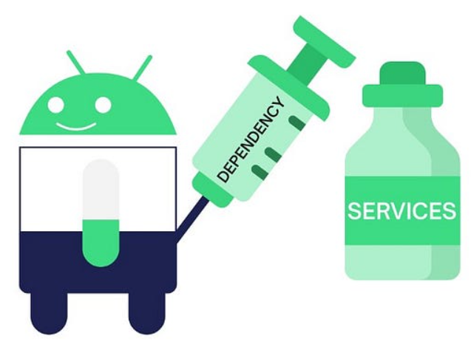

5. Tecnologías
Roberto Moreno Muñoz - Proyecto de Desarrollo de Aplicaciones Web - 2S2425

Slide 14
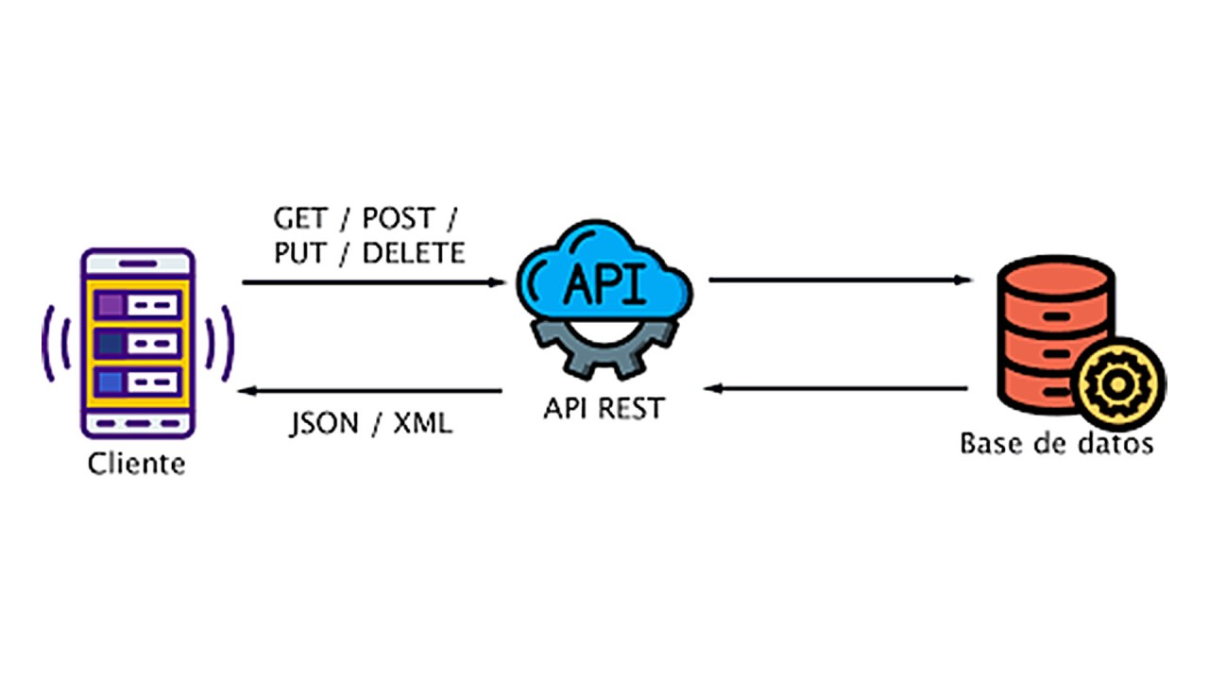



5. Tecnologías
Roberto Moreno Muñoz - Proyecto de Desarrollo de Aplicaciones Web - 2S2425

Slide 15
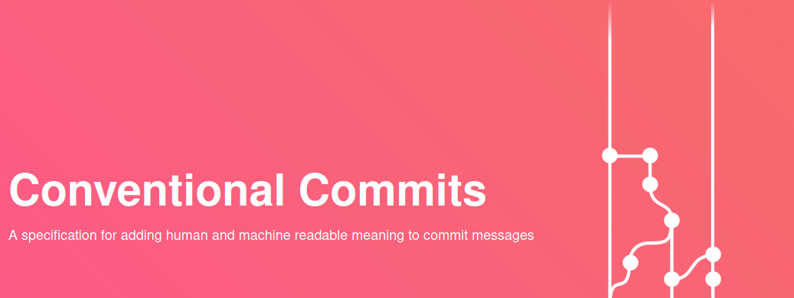

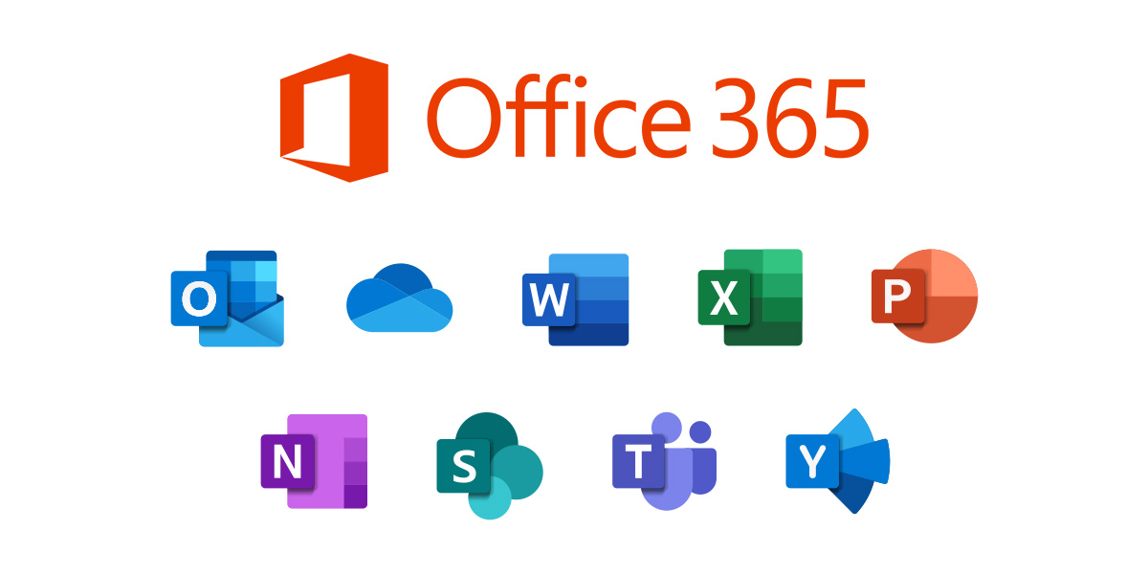
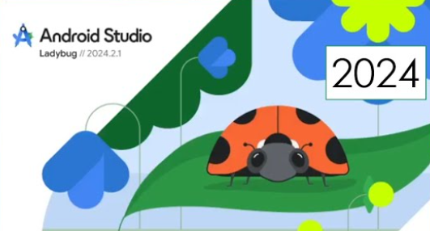


5. Tecnologías
Roberto Moreno Muñoz - Proyecto de Desarrollo de Aplicaciones Web - 2S2425

Slide 16
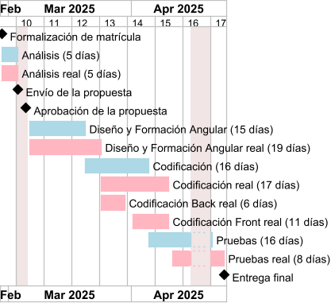
6. Planificación
Diagrama de Gantt
Estimado: 48 días
Real: 49 días
Roberto Moreno Muñoz - Proyecto de Desarrollo de Aplicaciones Web - 2S2425

Slide 17
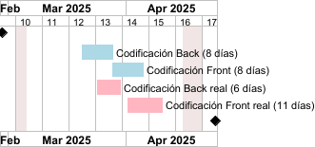
6. Planificación
Diagrama de Gantt - Codificación
Roberto Moreno Muñoz - Proyecto de Desarrollo de Aplicaciones Web - 2S2425

Slide 18
6. Planificación
Análisis DAFO
Roberto Moreno Muñoz - Proyecto de Desarrollo de Aplicaciones Web - 2S2425

Slide 19
Requerimientos funcionales y no funcionales
7. Análisis
Roberto Moreno Muñoz - Proyecto de Desarrollo de Aplicaciones Web - 2S2425

Slide 20
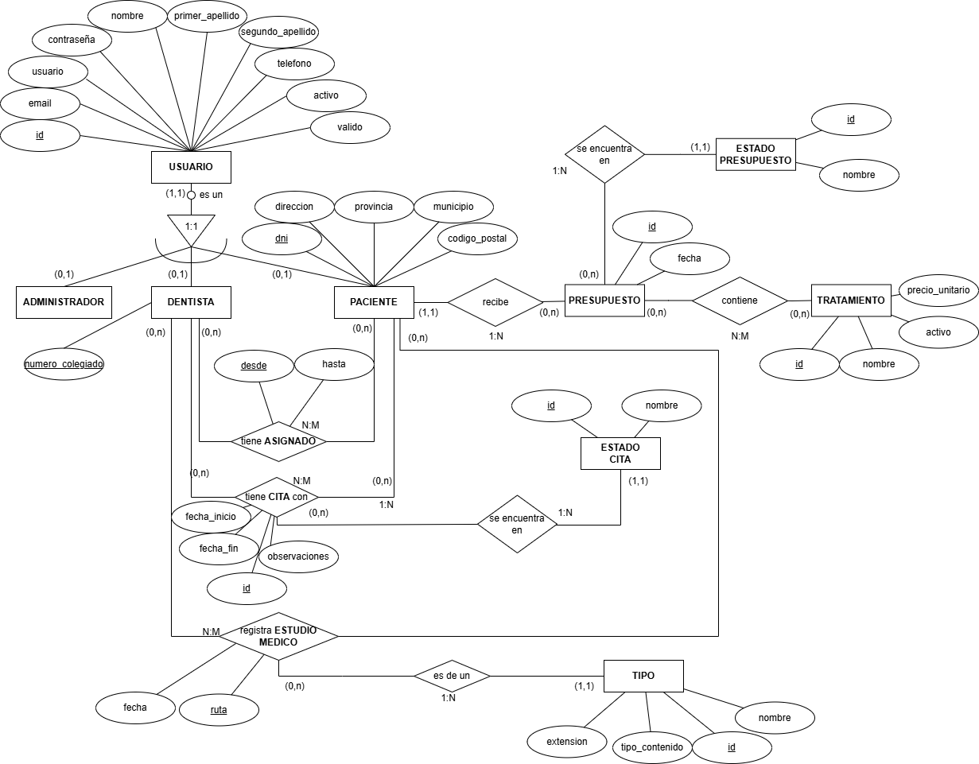
Diagrama de Entidad-Relación
7. Análisis
Roberto Moreno Muñoz - Proyecto de Desarrollo de Aplicaciones Web - 2S2425

Slide 21
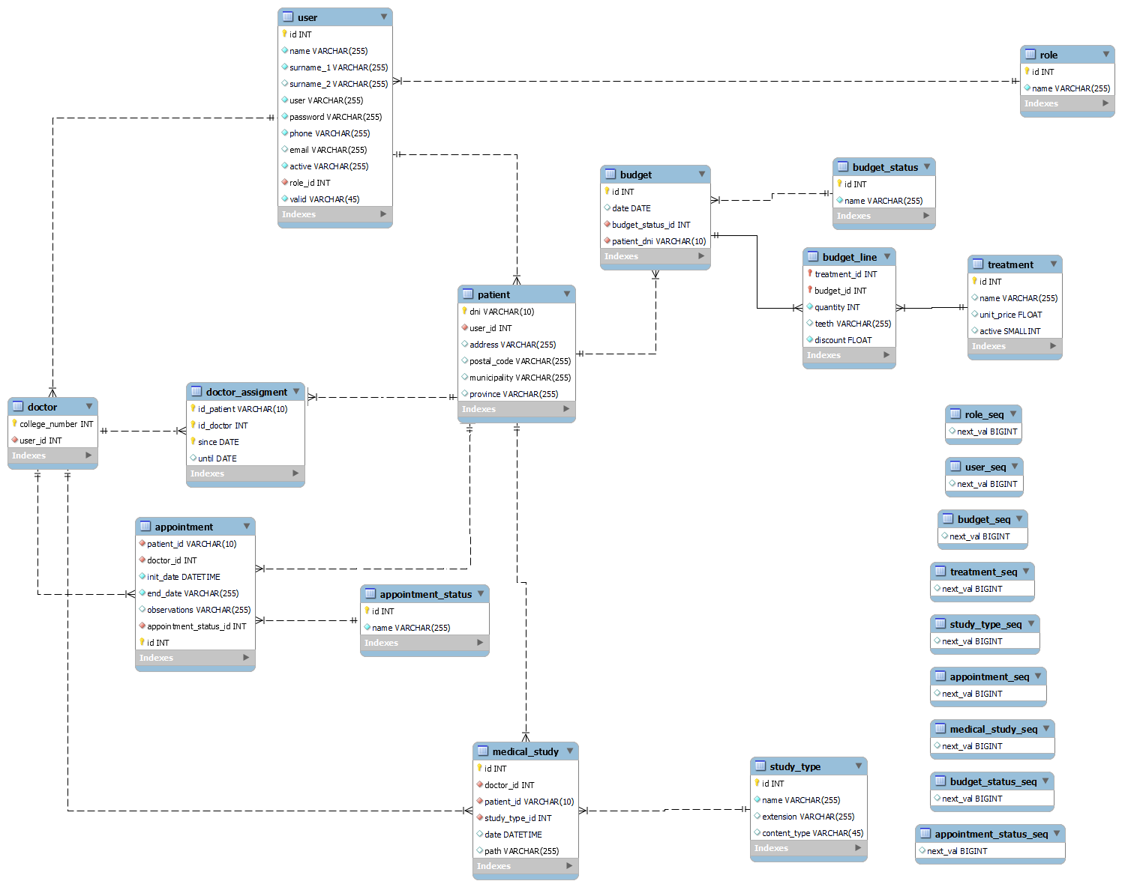
Diagrama relacional
7. Análisis
Roberto Moreno Muñoz - Proyecto de Desarrollo de Aplicaciones Web - 2S2425

Slide 22
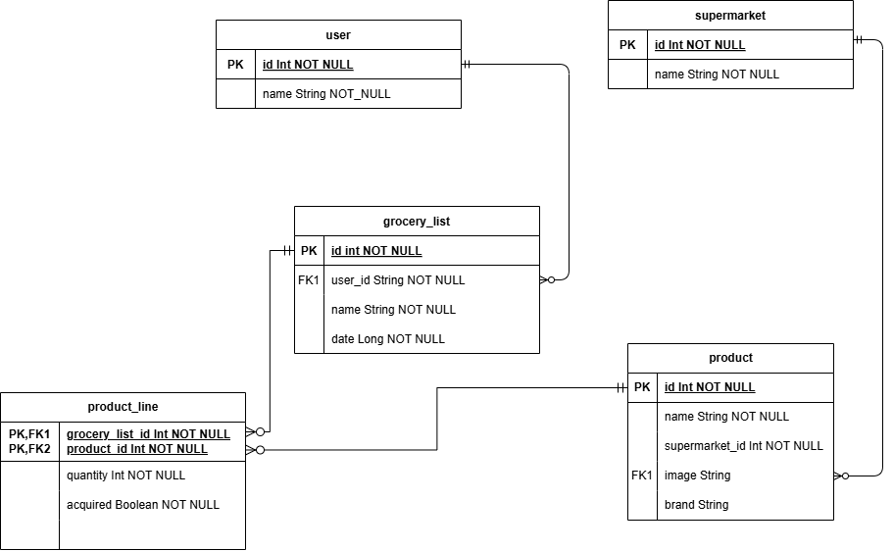
Requerimientos funcionales y no funcionales
7. Análisis
Diagrama de Entidad-Relación
Diagrama de casos de uso
Diagrama de clases
Roberto Moreno Muñoz - Proyecto de Desarrollo de Aplicaciones Web - 2S2425

Slide 23
8. Diseño
Mockup
Roberto Moreno Muñoz - Proyecto de Desarrollo de Aplicaciones Web - 2S2425

Slide 24
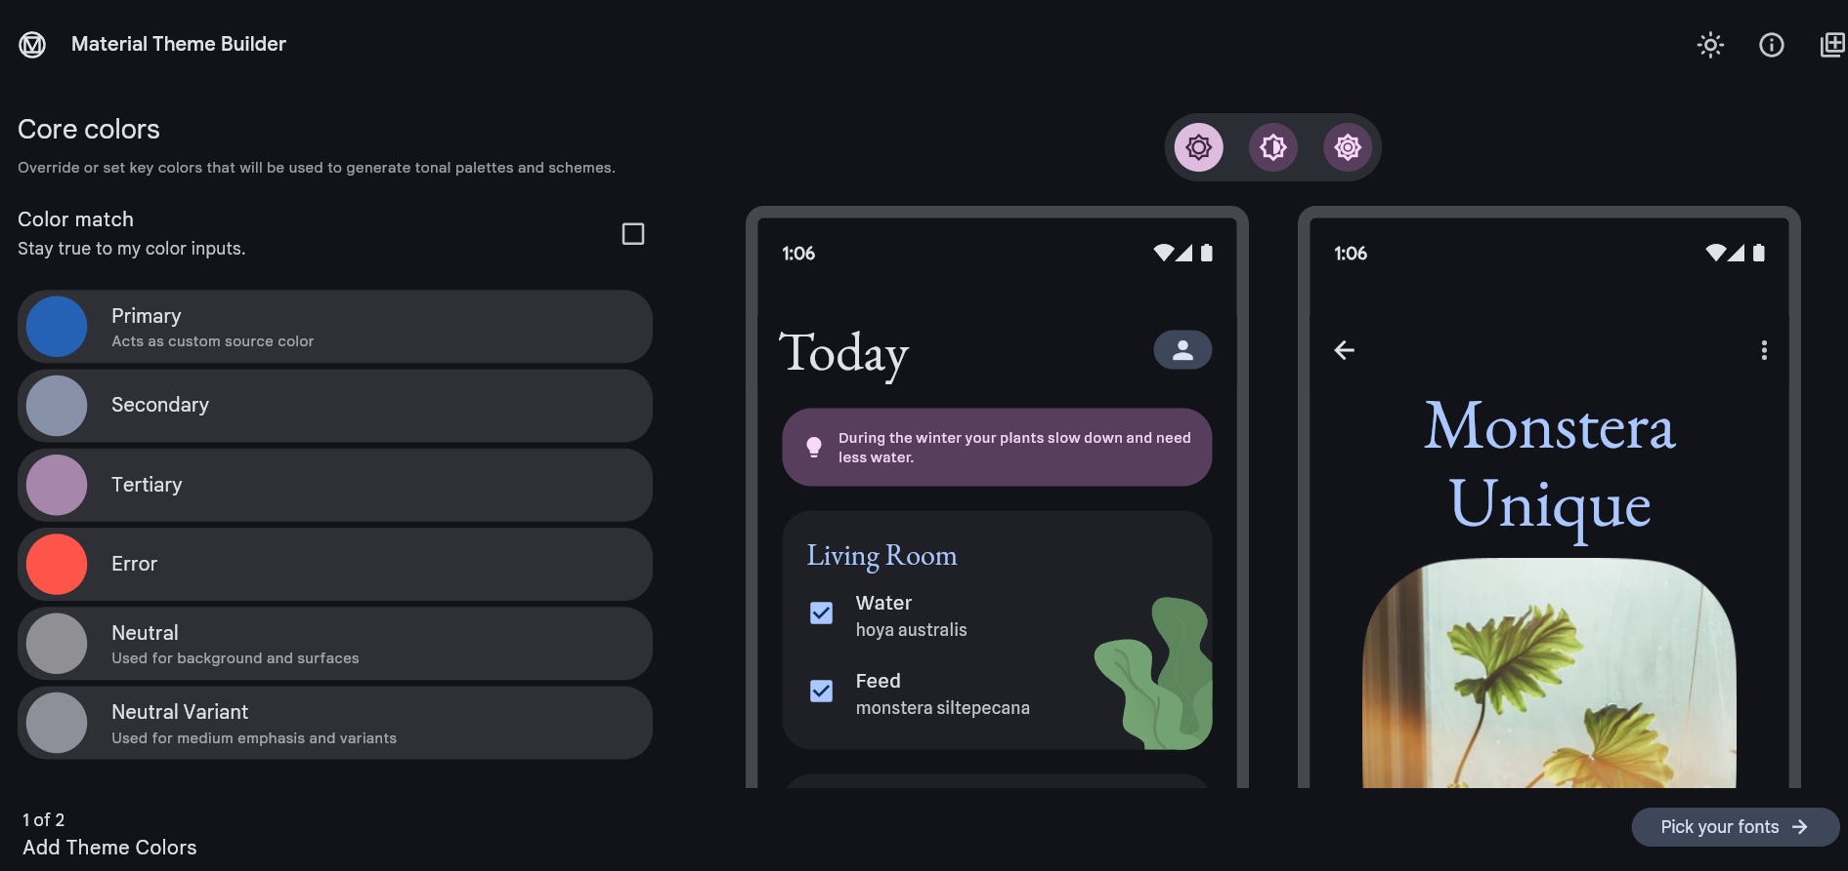
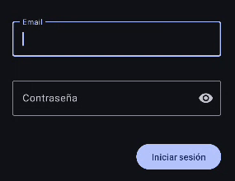
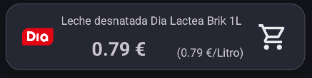
8. Diseño
Material Design 3
Roberto Moreno Muñoz - Proyecto de Desarrollo de Aplicaciones Web - 2S2425

Slide 25
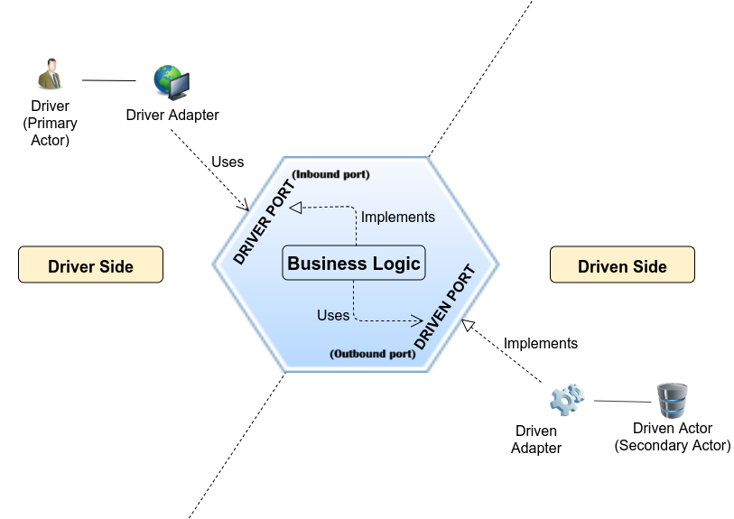
8. Diseño
Bajo acoplamiento – Alta cohesión
Roberto Moreno Muñoz - Proyecto de Desarrollo de Aplicaciones Web - 2S2425

Slide 26
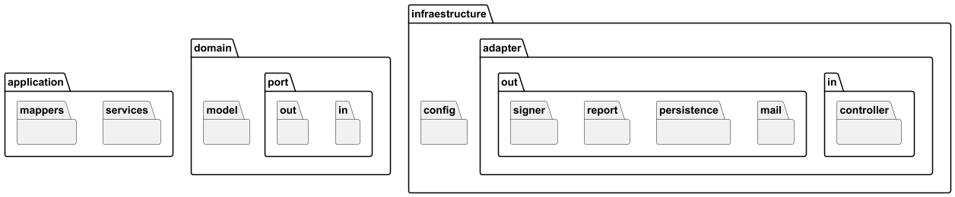
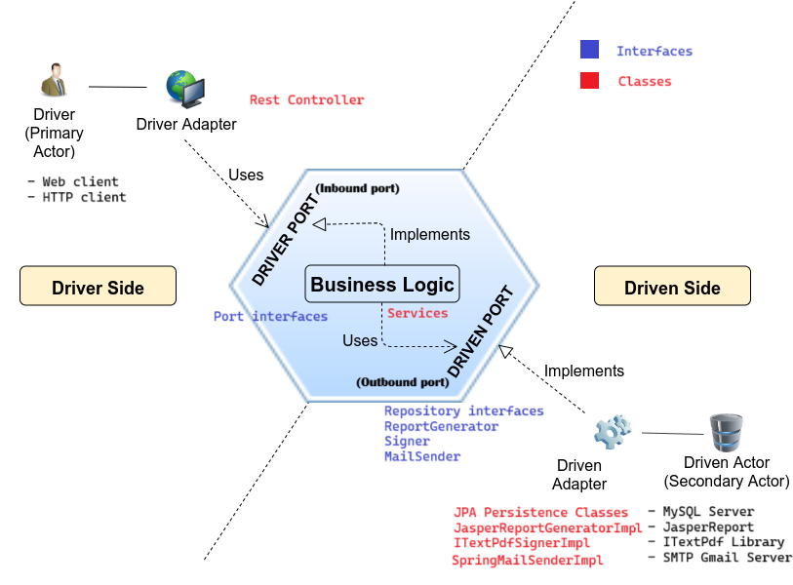
8. Diseño
Bajo acoplamiento – Alta cohesión
Roberto Moreno Muñoz - Proyecto de Desarrollo de Aplicaciones Web - 2S2425

Slide 27
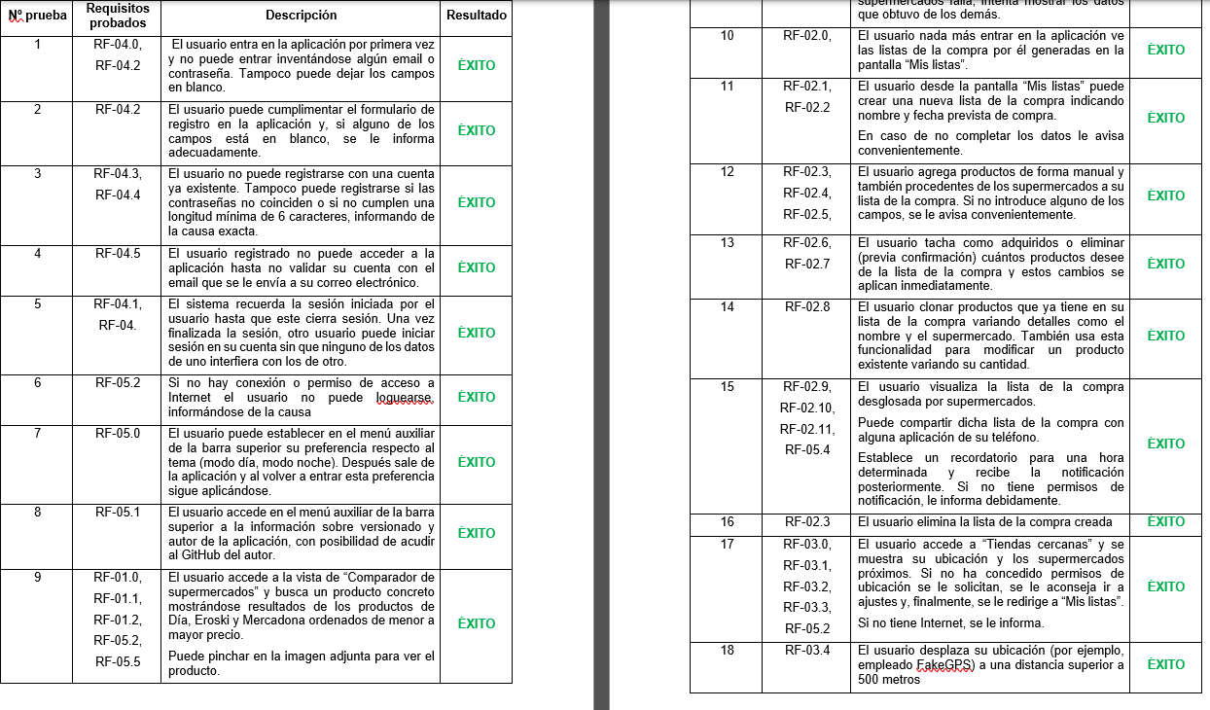
9. Pruebas
Plan de pruebas
Roberto Moreno Muñoz - Proyecto de Desarrollo de Aplicaciones Web - 2S2425

Slide 28

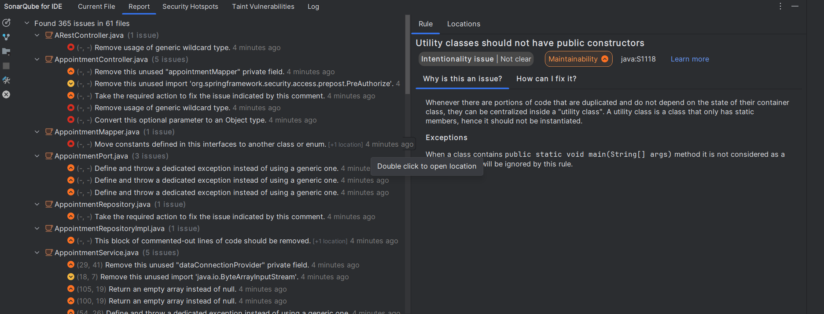
9. Pruebas
Roberto Moreno Muñoz - Proyecto de Desarrollo de Aplicaciones Web - 2S2425

Slide 29
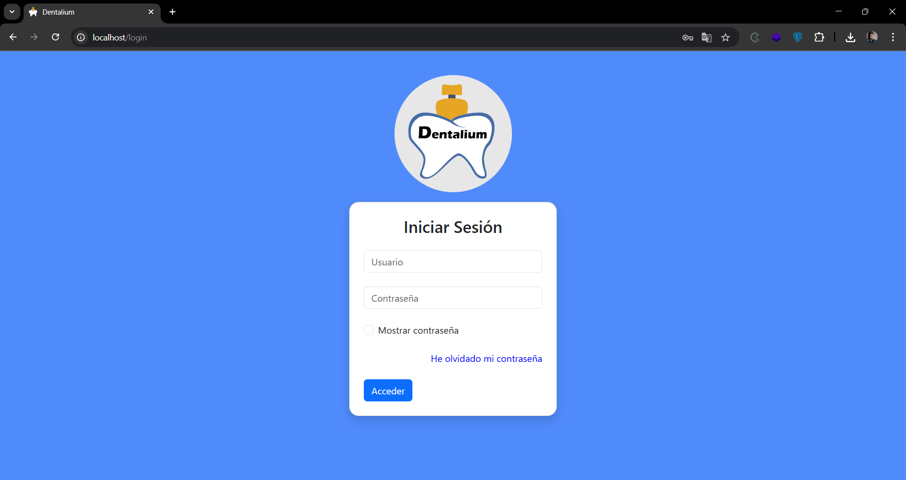
10. Demostración
Roberto Moreno Muñoz - Proyecto de Desarrollo de Aplicaciones Web - 2S2425

Slide 30
11. Conclusiones y vías futuras
Roberto Moreno Muñoz - Proyecto de Desarrollo de Aplicaciones Web - 2S2425

